Slide 1
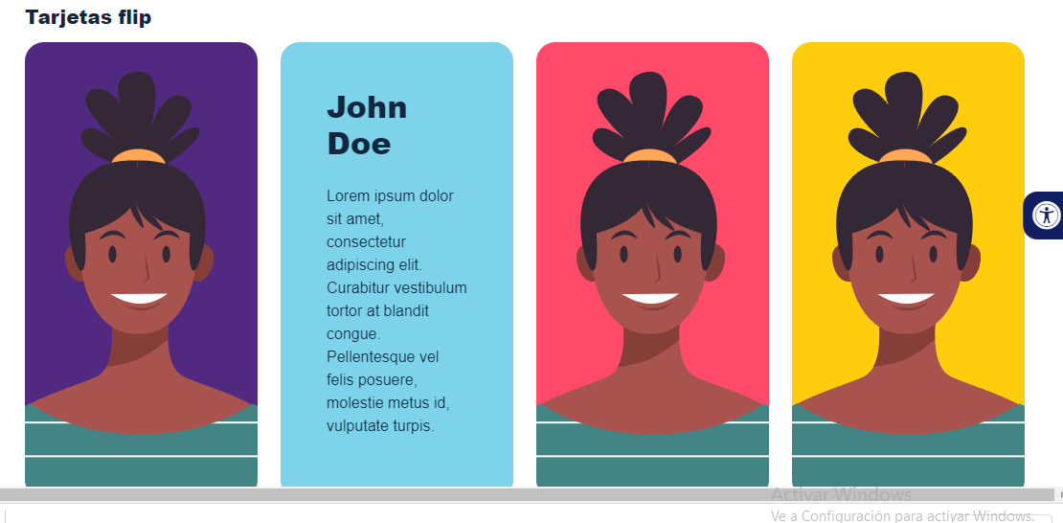
Indicaciones para la producción
CF05_3_Tarjetas_Evaluación Social
Tarjetas flip.
(4 tarjetas)

Slide 2




Indicaciones para la producción
1 2 3 4
https://stock.adobe.com/co/search/images?filters%5Bcontent_type%3Aphoto%5D=1&filters%5Bcontent_type%3Aillustration%5D=1&filters%5Bcontent_type%3Azip_vector%5D=1&filters%5Bcontent_type%3Aimage%5D=1&order=relevance&price%5B%24%5D=1&safe_search=1&limit=100&search_page=1&k=objetivos&search_type=usertyped&acp=&aco=objetivos&get_facets=0&asset_id=133199896

Slide 3
Indicaciones para la producción
Beneficios directos: calculados sobre el aumento o beneficio que traerá la implementación de una decisión, estrategia o proyecto al valorar la venta de sus productos con los precios del mercado, siendo el precio social el precio del mercado ajustado de acuerdo con el factor o criterio establecido y teniendo en cuenta las compras de materias primas e insumos los precios deben ser corregidos al igual que los beneficios.
Beneficios indirectos: se estiman basados en las transformaciones que surgen de la implementación de una decisión o proyecto en cuanto a producción y consumo de bienes y servicios en un país.
Beneficios intangibles: no son cuantificables, pero deben considerarse de manera cualitativa para estimar los efectos de la implementación y el bienestar que genera en la comunidad o partes interesadas.
Externalidades: son factores positivos o negativos en el medio o entorno donde se pretende implementar un proyecto, y se consideran también con los efectos positivos y negativos que pudieran ocasionar. Dentro de ellos se reconoce la política económica y social.

